Slide 1

义人必
因信得生（10）

Slide 2
希伯来书第10章
³² 你们要追念往日，蒙了光照以后所忍受大争战的各样苦难：
³³ 一面被毁谤，遭患难，成了戏景，叫众人观看；一面陪伴那些受这样苦难的人。
³⁴ 因为你们体恤了那些被捆锁的人，并且你们的家业被人抢去，也甘心忍受，知道自己有更美长存的家业。
³⁵ 所以，你们不可丢弃勇敢的心；存这样的心必得大赏赐。
³⁶ 你们必须忍耐，使你们行完了神的旨意，就可以得着所应许的。
³⁷ 因为还有一点点时候，那要来的就来，并不迟延；
³⁸ 只是义人必因信得生。他若退后，我心里就不喜欢他。
³⁹ 我们却不是退后入沉沦的那等人，乃是有信心以致灵魂得救的人。

Slide 3

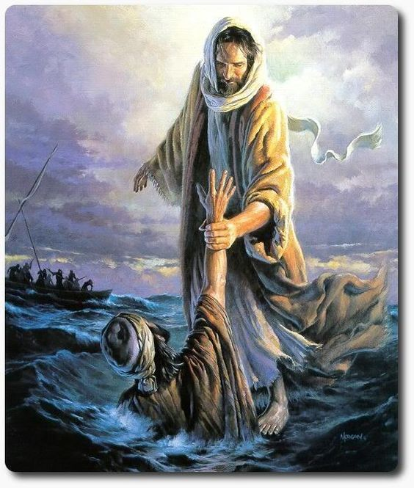
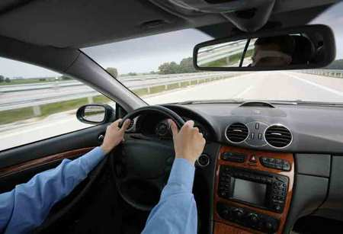
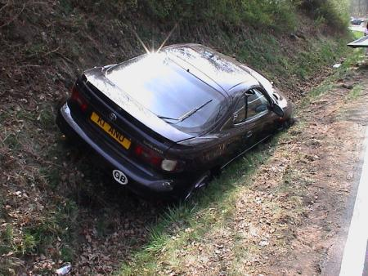
？？？
基督在我里面活着
约14:6 耶稣说我就是道路、真理、生命；若不藉着我，没有人能到父那里去
属灵的人
无法主义
律法主义
因信称义
天然人/肉体

Slide 4
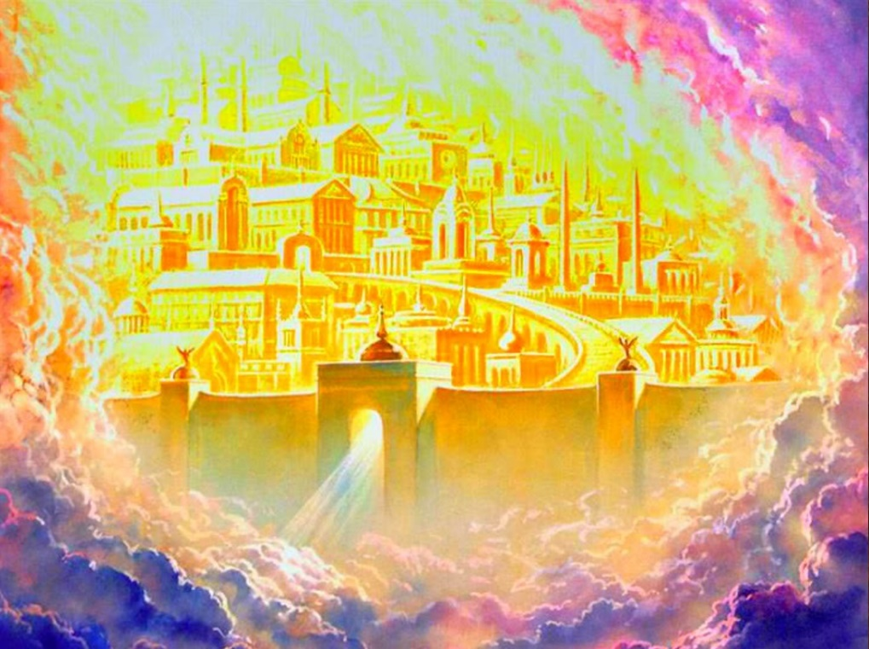
林后12:2 我认得一个在基督里的人，他前十四年被提到第叁层天上去；或在身内，我不知道；或在身外，我也不知道；只有神知道。
诗16:11 你必将生命的道路指示我。在你面前有满足的喜乐；在你右手中有永远的福乐。
我
来12:22 你们乃是来到锡安山，永生神的城邑，就是天上的耶路撒冷。那里有千万的天使，12:23 有名录在天上诸长子之会所共聚的总会，有审判众人的神和被成全之义人的灵魂，12:24 并新约的中保耶稣，以及所灑的血；这血所说的比亚伯的血所说的更美。
内心相信的谎言
内心相信的真理
亚当里人（旧人）的自我意识
基督里人（新人）的自我意识

Slide 5

林后12:2 我认得一个在基督里的人，他前十四年被提到第叁层天上去；或在身内，我不知道；或在身外，我也不知道；只有神知道。
诗16:11 你必将生命的道路指示我。在你面前有满足的喜乐；在你右手中有永远的福乐。
我
来12:22 你们乃是来到锡安山，永生神的城邑，就是天上的耶路撒冷。那里有千万的天使，12:23 有名录在天上诸长子之会所共聚的总会，有审判众人的神和被成全之义人的灵魂，12:24 并新约的中保耶稣，以及所灑的血；这血所说的比亚伯的血所说的更美。
内心相信的谎言
内心相信的真理
亚当里人（旧人）的自我意识
基督里人（新人）的自我意识

Slide 6

林后12:2 我认得一个在基督里的人，他前十四年被提到第叁层天上去；或在身内，我不知道；或在身外，我也不知道；只有神知道。
诗16:11 你必将生命的道路指示我。在你面前有满足的喜乐；在你右手中有永远的福乐。
我
来12:22 你们乃是来到锡安山，永生神的城邑，就是天上的耶路撒冷。那里有千万的天使，12:23 有名录在天上诸长子之会所共聚的总会，有审判众人的神和被成全之义人的灵魂，12:24 并新约的中保耶稣，以及所灑的血；这血所说的比亚伯的血所说的更美。
内心相信的谎言
内心相信的真理
亚当里人（旧人）的自我意识
基督里人（新人）的自我意识

Slide 7
靈界
靈
魂
體
物質界

Slide 8
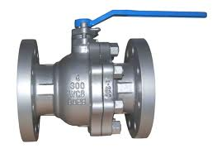
神/圣灵/天上的事
灵
魂
体
世界/地上的事

Slide 9
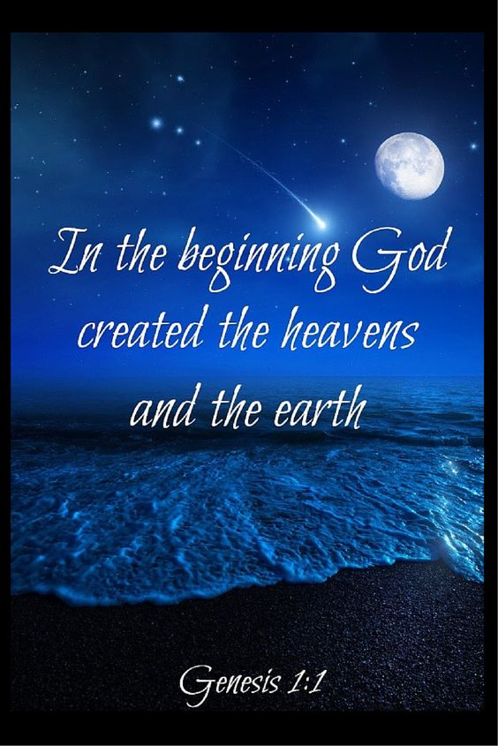
神创造的材料、方法与心意
创1:1 起初， 神创造天地。1:2 地是空虚混沌，渊面黑暗； 神的灵运行在水面上。1:3 神说：要有光，就有了光。1:4 神看光是好的，就把光暗分开了。
诗33:6 诸天藉耶和华的命而造；万象藉他口中的气（ruwach）而成（By the word of the LORD the heavens were made, And all the host of them by the breath of His mouth）。

Slide 10
神创造的材料、方法与心意
诗19:1 诸天述说神的荣耀；穹苍传扬他的手段。19:2 这日到那日发出言语
；这夜到那夜传出知识。19:3 无言无语，也无声音可听。19:4 他的量带通遍天下，他的言语传到地极。
诗139:7 我往那里去躲避你的灵？我往那里逃、躲避你的面？139:8 我若升到天上，你在那里；我若在阴间下榻，你也在那里。139:9 我若展开清晨的翅膀，飞到海极居住，139:10 就是在那里，你的手必引导我；你的右手也必扶持我。

Slide 11
神创造的材料、方法与心意
赛6:1 当乌西雅王崩的那年，我见主坐在高高的宝座上。他的衣裳垂下，遮满圣殿。6:2 其上有撒拉弗侍立，各有六个翅膀：用两个翅膀遮脸，两个翅膀遮脚，两个翅膀飞翔；6:3 彼此呼喊说：圣哉！圣哉！圣哉！万军之耶和华；他的荣光充满全地！

Slide 12
神创造的材料、方法与心意
西1:15 爱子是那不能看见之神的象，是首生的，在一切被造的以先。1:16 因为万有都是靠他造的，无论是天上的，地上的；能看见的，不能看见的；或是有位的，主治的，执政的，掌权的；一概都是藉着他造的，又是为他造的（All things were created through Him and for Him）。1:17 他在万有之先；万有也靠他而立（consist/hold together）。1:18 他也是教会全体之首。他是元始，是从死里首先复生的，使他可以在凡事上居首位。1:19 因为父喜欢叫一切的丰盛在他里面居住。

Slide 13
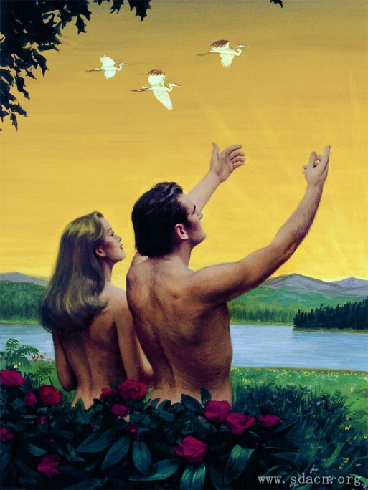

神创造的材料、方法与心意
创2:7 耶和华 神用地上的尘土造人，将生气吹在他鼻孔里，他就成了有灵的活人，名叫亚当。

Slide 14
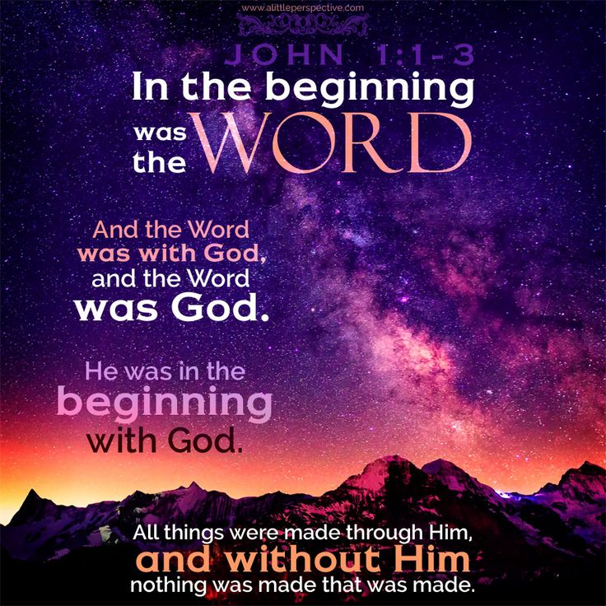
神创造的材料、方法与心意
约1:1 太初有道，道与神同在，道就是神。1:2 这道太初与神同在。1:3 万物是藉着他造的；凡被造的，没有一样不是藉着他造的。1:4 生命在他里头，这生命就是人的光。
约1:10 他在世界，世界也是藉着他造的，世界却不认识他。1:11 他到自己的地方来，自己的人倒不接待他。1:12 凡接待他的，就是信他名的人，他就赐他们权柄，作神的儿女。1:13 这等人不是从血气生的，不是从情慾生的，也不是从人意生的，乃是从神生的。

Slide 15
神创造的材料、方法与心意
约1:14 道成了肉身，住在我们中间，充充满满的有恩典有真理。我们也见过他的荣光，正是父独生子的荣光。1:15 约翰为他作见證，喊着说：「这就是我曾说：『那在我以后来的，反成了在我以前的，因他本来在我以前。』」1:16 从他丰满的恩典里，我们都领受了，而且恩上加恩。1:17 律法本是藉着摩西传的；恩典和真理都是由耶稣基督来的。1:18 从来没有人看见神，只有在父怀里的独生子将他表明出来。

Slide 16
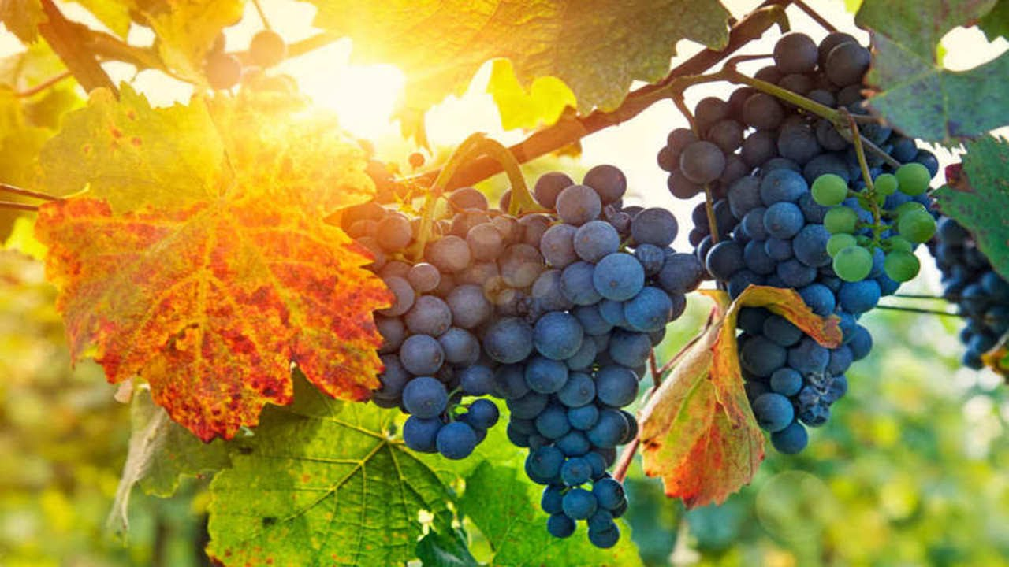
神创造的材料、方法与心意
赛55:8 耶和华说：我的意念非同你们的意念；我的道路非同你们的道路。55:9 天怎样高过地，照样，我的道路高过你们的道路；我的意念高过你们的意念。55:10 雨雪从天而降，并不返回，却滋润地土，使地上发芽结实，使撒种的有种，使要吃的有粮。 55:11 我口所出的话也必如此，决不徒然返回，却要成就我所喜悦的，在我发他去成就（发他去成就：或译所命定）的事上必然亨通。

Slide 17
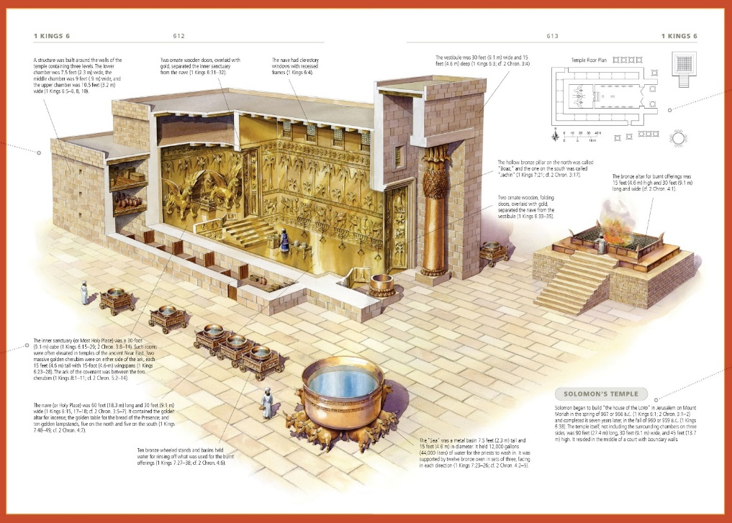
神创造的材料、方法与心意
王上8:1 那时，所罗门将以色列的长老和各支派的首领，并以色列的族长，招聚到耶路撒冷，要把耶和华的约柜从大卫城---就是锡安---运上来。8:2 以他念月，就是七月，在节前，以色列人都聚集到所罗门王那里。8:3 以色列长老来到，祭司便抬起约柜，8:4 祭司和利未人将耶和华的约柜运上来，又将会幕和会幕的一切圣器具都带上来。

Slide 18
神创造的材料、方法与心意
王上8:9 约柜里惟有两块石版，就是以色列人出埃及地后，耶和华与他们立约的时候摩西在何烈山所放的。除此以外，并无别物。8:10 祭司从圣所出来的时候，有云充满耶和华的殿；8:11 甚至祭司不能站立供职，因为耶和华的荣光充满了殿。

Slide 19
神创造的材料、方法与心意
王上8:22 所罗门当着以色列会众，站在耶和华的坛前，向天举手说：8:23 耶和华---以色列的 神啊，天上地下没有 神可比你的！你向那尽心行在你面前的仆人守约施慈爱；8:24 向你仆人---我父大卫所应许的话现在应验了。你亲口应许，亲手成就，正如今日一样。

Slide 20
神创造的材料、方法与心意
西1:20 既然藉着他在十字架上所流的血成就了和平，便藉着他叫万有--无论是地上的、天上的--都与自己和好了。1:21 你们从前与神隔绝，因着恶行，心里与他为敌。1:22 但如今他藉着基督的肉身受死，叫你们与自己和好，都成了圣洁，没有瑕疵，无可责备，把你们引到自己面前。

